Slide 1
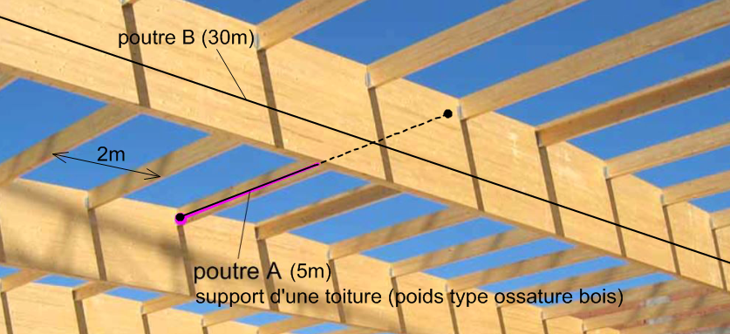
Prédimensionnons la poutre A de cette structure

Slide 2


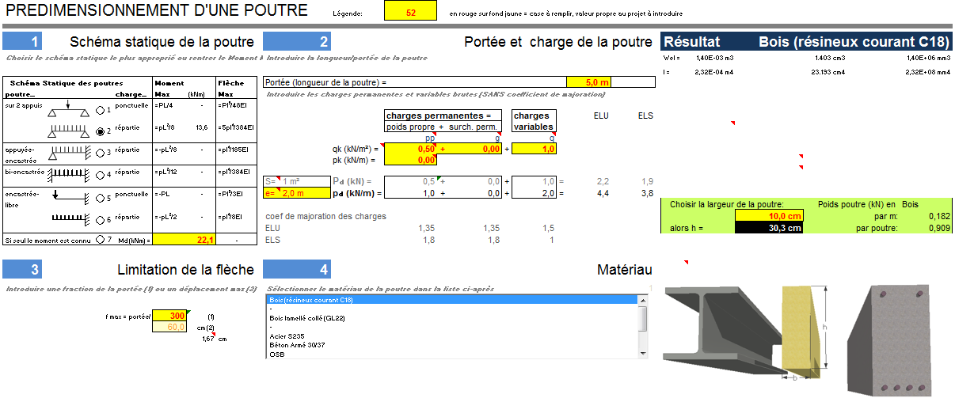
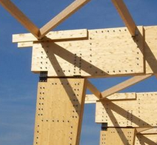



Prédimensionnons la poutre A de cette structure
Ch Variable: prendre la plus élevée de:
neige: 0,4kN/m²
Vent: 0,7 kN/m²
Entretien: 1 kN/m² (ne pas les sommer)
La toiture est de type ossature bois:
Cela implique une charge de poids propre de 0,5kN/m²
Pas de surcharges permanentes (telles que chapes, carrelage, cloison) puisque toiture
Poutre sur 2 appuis
(encastrement très rare - et visible – dans le vas des structures bois)
Introduire l’entraxe pour transformer la charge surfacique (q) en charge linéaire (p)
La flèche = 1/300° si pas d’éléments fissurables.
2 moyens dif d’introduire la flèche max, il prendra la plus contraignante
Choisir le bon matériau (cela influence les coef de sécu)

Slide 3
Prédimensionnons la poutre A de cette structure
Choisir une largeur plausible en fonction du matériau choisi, le fichier calculera la hauteur nécessaire pour atteindre les I et I/v minimum
Si dans notre cas, le H est hors standard, alors changer de matériau et prendre du lamellé collé

Slide 4
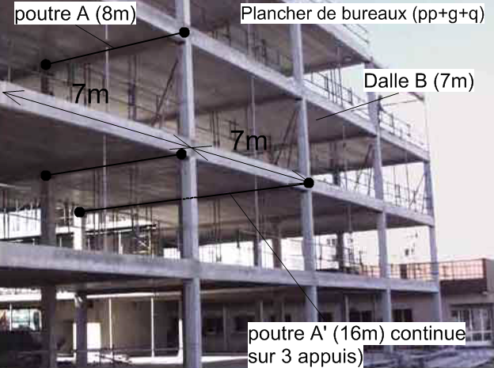
Prédimensionnons la poutre A de cette structure

Slide 5
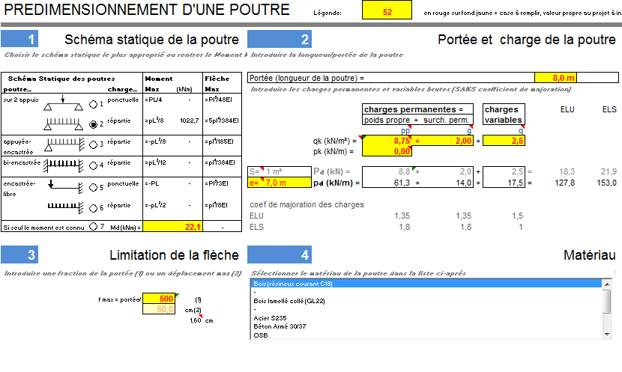
Prédimensionnons la poutre A de cette structure
Ch Variable: voir l’onglet « Charges usuelles »
2,5 kN/m² dans le cas de bureaux
Poutre sur 2 appuis ou sur 2Xencastrée. Souvent c’est entre les deux dans le cas du BA: en tte sécurité, conseillé de prendre 2 appuis
Le pp de la dalle de BA? Son ép = 1/20° de la portée (en 1° approx)
Pp=7m/20*25 kN/m³
Poids des finitions: chapes, carrelage, cloison
2 kN/m² - 2,5 kN/m²
Introduire l’entraxe pour transformer la charge surfacique (q) en charge linéaire (p)
La flèche = 1/500° si support d’éléments fissurables.
(carrelage, cloisons plâtre,…)
Choisir le bon matériau (cela influence les coef de sécu)

Slide 6
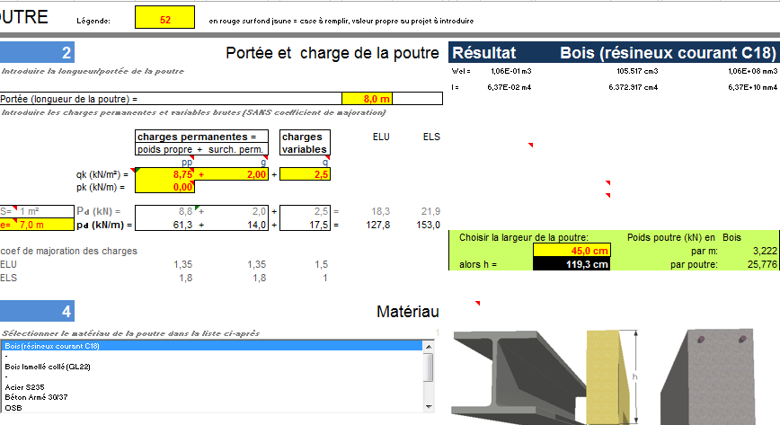
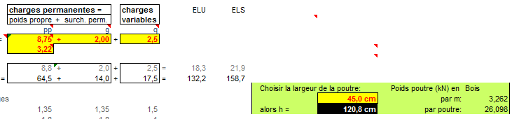
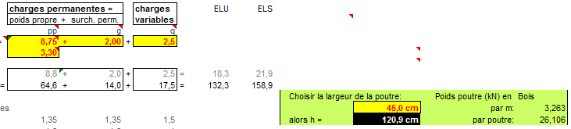
Prédimensionnons la poutre A de cette structure
Choisir une largeur plausible en fonction du matériau choisi, le fichier calculera la hauteur nécessaire pour atteindre les I et I/v minimum
Pour le béton une proportion habituelle est 1/3
Faire varier b jusqu’à obtenir h=3xb (à peu près)
Remarque importante: le pp de la poutre en BA n’est pas négligeable (contrairement au bois et à l’acier)
Introduire cette valeur dans le pp de la poutre

